Slide 1
















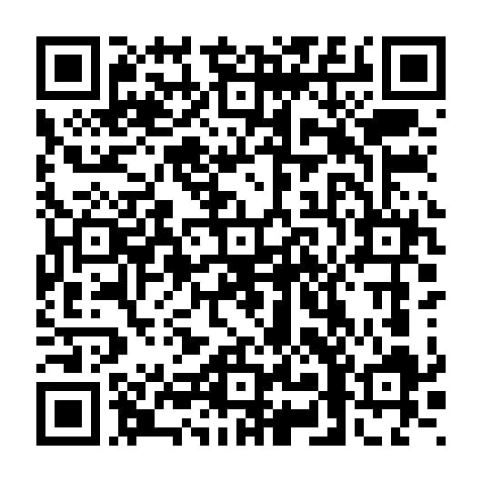



Особенности разработки адаптированных
образовательных программ СПО для обучения лиц с ОВЗ и
инвалидов
Шельбах Лариса Вениаминовна
Преподаватель ЯГПУ им. К.Д. Ушинского,
сурдопедагог

Slide 2



















Категории «инвалид» и «обучающийся с ОВЗ»
Инвалид - лицо, которое имеет нарушение здоровья со стойким расстройством функций организма, обусловленное заболеваниями, последствиями травм или дефектами, приводящее к ограничению жизнедеятельности и вызывающее необходимость его социальной защиты.
Под обучающимся с ограниченными возможностями здоровья понимается «физическое лицо, имеющее недостатки в физическом и (или) психологическом развитии, подтвержденные психолого-медико-педагогической комиссией и препятствующие получению образования без создания специальных условий».

Slide 3
Признание лица инвалидом осуществляется федеральными учреждениями медико-социальной экспертизы: Федеральным бюро медико-социальной экспертизы, главными бюро медико-социальной экспертизы, а также бюро медико-социальной экспертизы в городах и районах, являющимися филиалами главных бюро. Статус «ребёнок с ОВЗ» устанавливается психолого-медико-педагогической комиссией (ПМПК).

Slide 4
Специальные условия для обеспечения образования лиц с нарушениями зрения, слуха и опорно-двигательного аппарата
содержание образования и условия организации обучения и воспитания обучающихся с ограниченными возможностями здоровья определяются адаптированной образовательной программой, а для инвалидов также в соответствии с индивидуальной программой реабилитации инвалида;
использование специальных учебников, учебных пособий и дидактических материалов;
использование специальных технических средств обучения коллективного и индивидуального пользования;
предоставление услуг ассистента (помощника), оказывающего обучающимся необходимую техническую помощь;
проведение групповых и индивидуальных коррекционных занятий;
обеспечение доступа в здания организаций, осуществляющих образовательную деятельность;
другие условия, без которых невозможно или затруднено освоение образовательных программ обучающимися с ограниченными возможностями здоровья.

Slide 5
Нормативные документы раскрывающие вопросы создания специальных условий обучения для лиц с инвалидностью и ОВЗ.
Приказ Минобрнауки России от 09.11.2015 № 1309 (ред. от 18.08.2016) «Об утверждении порядка обеспечения условий доступности для инвалидов объектов и предоставляемых услуг в сфере образования, а также оказания им при этом необходимой помощи» ;
Методические рекомендации по организации образовательной деятельности для обучающихся инвалидов и лиц с ОВЗ в рамках реализации приказа Минобрнауки России от 23 марта 2020 г. № 465 (письмо Министерства науки и высшего образования Российской Федерации от 22 октября 2020 года №МН-5/4683)
Письмо Министерства образования и науки Российской Федерации от 18 марта 2014 г. N 06-281 "О направлении Требований (вместе с "Требованиями к организации образовательного процесса для обучения инвалидов и лиц с ограниченными возможностями здоровья в профессиональных образовательных организациях, в том числе оснащенности образовательного процесса", утверждено Министерством образования и науки России 26 декабря 2013 г. N 06-2412вн)".

Slide 6
Требования к адаптации образовательных программ
Возможность увеличения срока получения образования инвалидами и лицами с ОВЗ, но не более чем на 6 месяцев по профессиям СПО, на 10 месяцев по специальностям СПО.
Использование методов обучения, исходя из их доступности для обучающихся с ОВЗ, использование практико-ориентированного (дуального) обучения .
Разработка индивидуальных учебных планов и индивидуальных графиков.
При обучении лиц с ограниченными возможностями здоровья электронное обучение и дистанционные образовательные технологии должны предусматривать возможность приема - передачи информации в доступных для них формах.
Для обучающихся инвалидов и лиц с ограниченными возможностями здоровья образовательная организация устанавливает особый порядок освоения дисциплины «Физическая культура» с учетом состояния их здоровья.
При формировании образовательной программы образовательная организация должна предусматривать включение адаптационных дисциплин, обеспечивающих коррекцию нарушений развития и социальную адаптацию обучающихся инвалидов и лиц с ОВЗ.
Для обучающихся инвалидов и лиц с ОВЗ выбор мест практик должен учитывать состояние здоровья и требования по доступности.
Обучающиеся из числа лиц с ОВЗ должны быть обеспечены печатными и (или) электронными образовательными ресурсами в формах, адаптированных к ограничениям их здоровья.
Проведение текущего контроля успеваемости, промежуточной и государственной итоговой аттестации обучающихся с учетом ограничений их здоровья

Slide 7
Адаптированная образовательная программа СПО-
программа подготовки квалифицированных рабочих, служащих или программа подготовки специалистов среднего звена, адаптированная для обучения инвалидов и лиц с ограниченными возможностями здоровья с учетом особенностей их психофизического развития, индивидуальных возможностей и при необходимости обеспечивающая коррекцию нарушений развития и социальную адаптацию указанных лиц.

Slide 8
Перечень программ СПО, по которым обучаются инвалиды и лица с ОВЗ в РФ
Наименование образовательной программы
Программирование в компьютерных системах
Экономика и бухгалтерский учет (по отраслям)
Медицинский массаж (для обучения лиц с ОВЗ по зрению)
Повар, кондитер
Сестринское дело
Мастер по обработке цифровой информации
Прикладная информатика (по отраслям)
Техническое обслуживание и ремонт ав-го транспорта
Право и организация социального обеспечения
Информационные системы (по отраслям)
Коммерция (по отраслям)
Технология продукции общественного питания
Автомеханик
Мастер отделочных строительных работ
Компьютерные системы и комплексы
Дизайн (по отраслям)
Дошкольное образование
Компьютерные сети
Преподавание в начальных классах
Технология машиностроения
Лечебное дело
Код
09.02.03
38.02.01
34.02.02
19.01.17
34.02.01
09.01.03
09.02.05
23.02.03
40.02.01
09.02.04
38.02.04
19.02.10
23.01.03
08.01.08
09.02.01
54.02.01
44.02.01
09.02.02
44.02.02
15.02.08
31.02.01

Slide 9


Slide 10


Slide 11
Нормативно-правовая основа федерального уровня для разработки адаптированной ОП
Федеральный закон от 29.12.2012 No 273-ФЗ «Об образовании в Российской Федерации» (далее – Федеральный закон No 273-ФЗ).
Федеральный закон от 24.11.1995 № 181–ФЗ (с изм. на 11.06.2021) «О социальной защите инвалидов».
Постановление Правительства РФ от 29.03.2019 № 363 «Об утверждении государственной программы РФ «Доступная среда».
Приказ Минобрнауки РФ № 885, Мипросвещения РФ от 05.08.2020 № 390 «О практической подготовке обучающихся».
Приказ Министерства просвещения РФ от 8.11.2021 № 800 «Об утверждении порядка проведения государственной итоговой аттестации по образовательным программам среднего профессионального образования».
Приказ Миноборнауки РФ от 22.09.2017 № 995 «Об утверждении показателей мониторинга системы образования».
Приказ Минтруда РФ № 804н, Минпросвещения РФ № 299, Минобрнауки РФ № 1154 от 14.12.2018 «Об утверждении Типовой программы сопровождения инвалидов молодого возраста при получении ими профессионального образования и содействия в последующем трудоустройстве».

Slide 12
Приказ Минобрнауки РФ от 20.09.2013 № 1082 «Об утверждении положения психолого-медико-педагогической комиссии».
Особенности приёма на обучение по образовательным программам среднего профессионального образования на 2020/21 учебный год, утверждённые приказом Минпросвещения России от 26 мая 2020 г. N 264.
Приказ Минобрнауки РФ от 14.06.2013 № 464 «Об утверждении порядка организации и осуществления образовательной деятельности по образовательным программам среднего профессионального образования».
Приказ Министерства труда и социальной защиты РФ от 04.08.2014 № 515 «Об утверждении методических рекомендаций по перечню рекомендуемых видов трудовой и профессиональной деятельности с учётом нарушенных функций и ограничений их жизнедеятельности».
Письмо Рособрнадзора от 16.04.2015 № 01-50-174/07-1968 «О приёме на обучение лиц с ограниченными возможностями здоровья».
Руководство по соблюдению организациями, осуществляющими образовательную деятельность, требований законодательства Российской Федерации в сфере образования к приёму на обучение в организацию, осуществляющую образовательную деятельность, в части обеспечения доступности образования для инвалидов и лиц с ограниченными возможностями здоровья (Федеральная служба по надзору в сфере образования и науки от 15 июля 2020 года.

Slide 13
Нормативно-правовая база разработки и реализации адаптированных образовательных программ
Порядок приема граждан на обучение по ОП СПО , утвержденный приказом Минобрнауки РФ от 23.01.2014 г. № 36;
Постановление главного санитарного врача РФ от 10.07.2015 № 26 «Об утверждении СанПиН 2.4.2. 3286-15 «Санитарно-эпидемиологические требования к условиям и организации обучения и воспитания в организациях, осуществляющих образовательную деятельность по адаптированным основным общеобразовательным программам для обучающихся с ограниченными возможностями здоровья" (вместе с "СанПиН 2.4.2.3286-15. Санитарно-эпидемиологические правила и нормативы...")
Приказ Минобрнауки РФ от 09.11.2015 № 1309 «Об утверждении Порядка обеспечения условий доступности для инвалидов объектов и предоставления услуг в сфере образования, а также оказания при этом необходимой помощи»

Slide 14
Методическая основа разработки адаптированной образовательной программы
Требования к организации образовательного процесса для обучения инвалидов и лиц с ограниченными возможностями здоровья в профессиональных образовательных организациях, в том числе оснащенности образовательного процесса (письмо Департамента подготовки рабочих кадров и ДПО Министерства образования и науки Российской Федерации 18 марта 2014 г. № 06-281).
«О направлении доработанных рекомендаций по организации получения среднего общего образования в пределах освоения образовательных программ среднего профессионального образования на базе основного общего образования с учетом требований ФГОС и получаемой профессииили специальности СПО» (Письмо Минобрнауки РФ от 17 марта 2015 г. №06-259).
Методические рекомендации по разработке и реализации адаптированных образовательных программ СПО (утв. директором Департамента подготовки рабочих кадров и ДПО от 20.04.2015 № 06-830вн)
Письмо Минпросвещения России от 10.04.2020 N 05-398 "О направлении методических рекомендаций" (вместе с "Методическими рекомендациями по реализации образовательных программ среднего профессионального образования и профессионального обучения лиц с инвалидностью и ограниченными возможностями здоровья с применением электронного обучения и дистанционных образовательных технологий")
"ПИСЬМО" МИНПРОСВЕЩЕНИЯ РОССИИ ОТ 09.11.2022 N 05-1999 "О НАПРАВЛЕНИИ ИНФОРМАЦИИ" (ВМЕСТЕ С "МЕТОДИЧЕСКИМИ РЕКОМЕНДАЦИЯМИ ПО РАЗРАБОТКЕ (АКТУАЛИЗАЦИИ) И РЕАЛИЗАЦИИ ПРИМЕРНЫХ АДАПТИРОВАННЫХ ОБРАЗОВАТЕЛЬНЫХ ПРОГРАММ СРЕДНЕГО ПРОФЕССИОНАЛЬНОГО ОБРАЗОВАНИЯ")

Slide 15
Выбор варианта реализации адаптированной образовательной программы СПО
Вариант
Обучение в инклюзивной группе, предполагает изучение то же самого набора дисциплин и в те же сроки обучения, что и остальные обучающиеся.
Обучение в отдельной группе в те же сроки обучения, что и остальные обучающиеся, или увеличенные сроки обучения.
Обучение по индивидуальному учебному плану, в том числе с использованием дистанционных образовательных технологий.
Особенности
Адаптированная ОП направлена на создание специальных условий для реализации его особых образовательных потребностей
В адаптированную ОП вводятся адаптационные дисциплины, а также обеспечиваются специальные условия для реализации их особых образовательных потребностей
Возможно освоение ОП в увеличенные сроки обучения и введение в адаптированную ОП адаптационных дисциплин, предусматриваются специальные условия для реализации особых образовательных потребностей обучающихся

Slide 16
Составление АОП СПО персонифицируется по:
определению состава и характера специальных условий обучения персонально для данного обучающегося;
возможности применения дистанционных образовательных технологий – в качестве вспомогательных или основных;
сроку обучения – с продлением срока обучения на год по индивидуальному учебному плану или без продления.
Перечень, количество и содержание адаптационных модулей определяется образовательной организацией самостоятельно, исходя из особенностей контингента обучающихся;

Slide 17
Данные ИПРА при адаптации образовательных программ могут учитываться при формировании:
АОП СПО в части создания комплекса специальных условий организации и осуществления образовательной деятельности в соответствии с рекомендациями, отражёнными в ИПРА;
индивидуального учебного плана обучающегося в части увеличения сроков обучения по образовательной программе; добавления адаптационных дисциплин (модулей);
календарного учебного графика, в части оптимального распределения учебной нагрузки в течение учебного и всего периода обучения;
рабочих программ дисциплин (модулей) в части реализации дисциплин (модулей), осуществления текущей и промежуточной аттестации;
программ практической подготовки в части организации и проведения практики;
программ (государственной) итоговой аттестации в части её организации и проведения

Slide 18
Как адаптационные дисциплины можно включать в учебный план?
Включение адаптационных дисциплин в учебный план может осуществляться за счет часов вариативной части, ведь адаптированная образовательная программа должна обеспечивать достижение обучающимися инвалидами и обучающимися с ограниченными возможностями здоровья результатов, установленных соответствующими ФГОС СПО, а дисциплины базовой части должны реализоваться в полном объеме.

Slide 19
Методические рекомендации по разработке (актуализации) и реализации примерных адаптированных образовательных программ среднего профессионального образования от 09.11.2022 N 05-1999
Цель:
обеспечение права инвалидов и лиц с ограниченными возможностями здоровья на получение среднего профессионального образования, а также реализации специальных условий для обучения данной категории обучающихся.
Задачи:
- повышение уровня доступности среднего профессионального образования для инвалидов и лиц с ограниченными возможностями здоровья;
- создание в образовательной организации специальных условий, необходимых для получения среднего профессионального образования обучающихся инвалидностью и/или лиц с ОВЗ, их социализации и адаптации;
- повышение качества среднего профессионального образования инвалидов и лиц с ОВЗ;
- возможность формирования индивидуального образовательного маршрута для обучающегося с инвалидностью и/или лиц с ОВЗ;
- формирование в образовательной организации толерантной инклюзивной культуры;

Slide 20
Порядок разработки примерной адаптированной образовательной программы
АОП СПО разрабатывается (актуализируется) и утверждается образовательной организацией самостоятельно, в соответствии с ФГОС СПО по профессии/специальности и с учетом соответствующей примерной основной образовательной программой (при наличии) в соответствии с особыми образовательными потребностями инвалидов и лиц с ограниченными возможностями здоровья с учетом особенностей их психофизического развития и индивидуальных возможностей
Адаптация образовательной программы осуществляется с учетом, заключения ПМПК и/или ИПРА, рекомендаций ППС/ППк образовательного учреждения.
АОП СПО может быть разработана как в отношении учебной группы инвалидов и лиц с ограниченными возможностями здоровья, так и индивидуально для конкретного обучающегося.
АОП СПО разрабатывается в отношении обучающихся с конкретными видами ограничений здоровья (нарушения слуха (глухие, слабослышащие), нарушения зрения (слепые, слабовидящие), нарушения опорно-двигательного аппарата и пр.).

Slide 21
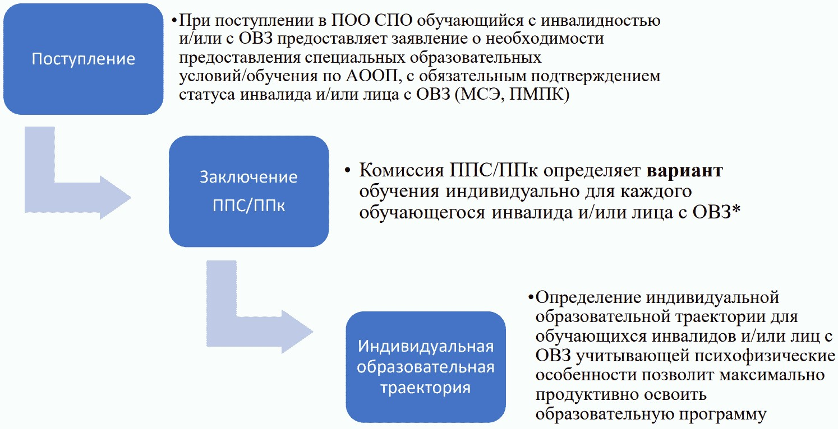

Slide 22
Варианты организации образовательного процесса по АОП СПО для инвалидов и лиц с ОВЗ
ВАРИАНТ I
до 15 чел. в группе по одной нозологии
единая АОП СПО для группы по одной нозологии
ВАРИАНТ II
до 15 чел. в группе с разными видами нозологий
АОП СПО для нескольких обучающихся каждого вида нозологий (нарушения слуха, нарушения зрения и т.д.)
ВАРИАНТ III
в обычной группе (до 25 чел.) обучаются несколько студентов с инвалидов и/или лиц с ОВЗ
АОП СПО для каждого обучающегося в соответствии с нозологией

Slide 23
Примерная структура адаптированной образовательной программы
- дисциплины (модули, включая адаптационные);
- практику;
- государственную итоговую аттестацию
предусматривает изучение следующих учебных циклов:
- социально-гуманитарного;
- общепрофессионального;
- профессионального;

Slide 24
Раздел 1 Общие положения
1.1 Общие сведения
1.2. Нормативно-правовые и методические основы разработки примерной адаптированной образовательной программы среднего профессионального образования
1.3. Используемые термины, определения, сокращения
1.4. Характеристика категории обучающихся осваивающих адаптированную основную образовательную программу среднего профессионального образования
.

Slide 25
Раздел 2. Общая характеристика примерной адаптированной образовательной программы среднего профессионального образования
Раздел 3. Характеристика профессиональной деятельности выпускника
Раздел 4. Результаты освоения примерной адаптированной образовательной программы 4.1. Общие компетенции 4.2. Профессиональные компетенции

Slide 26
Раздел 5. Структура примерной адаптированной образовательной программы среднего профессионального образования
5.1 Учебный план (включает адаптационные дисциплины (перечислить необходимые дисциплины для каждой нозологической категории)
5.2. Календарный учебный график 5.3. Рабочая программа воспитания
5.4. Календарный план воспитательной работы разрабатывается на основе примерного календарного плана воспитательной работы, предложенного в Примерной рабочей программе воспитания для профессиональных образовательных организаций, разработанной Институтом изучения детства, семьи и воспитания РАО
5.5. Примерные адаптированные рабочие программы дисциплин/профессиональных модулей 5.6. Примерные рабочие программы адаптационных дисциплин

Slide 27
Раздел 6. Примерные условия реализации адаптированной образовательной программы
6.1. Требования к материально-техническому обеспечению адаптированной образовательной программы
6.2. Требования к учебно-методическому и информационному обеспечению примерной адаптированной образовательной программы
6.3. Требования к практической подготовке обучающихся
6.4 Требования к организации воспитания обучающихся
6.5. Требования к кадровым условиям реализации примерной адаптированной образовательной программы
6.6. Требования к финансовым условиям реализации адаптированной образовательной программы среднего профессионального образования (прописываются специальные финансовые условия при реализации АОП СПО)
6.7. Требования к организации практической подготовки обучающихся с инвалидностью и/или ограниченными возможностями здоровья
6.8. Требования к организации текущего контроля и промежуточной аттестации.

Slide 28
Раздел 7. Формирование оценочных материалов для проведения государственной итоговой аттестации
Раздел 8. Разработчики примерной адаптированной образовательной программы среднего профессионального образования
Приложение 1. Особенности психофизического развития различных нозологических групп.
Приложение 2. Примерные программы адаптированных учебных дисциплин
Приложение 3. Рабочая программа воспитания
Приложение 4. Адаптированные оценочные материалы для государственной итоговой аттестации по профессии/специальности

Slide 29





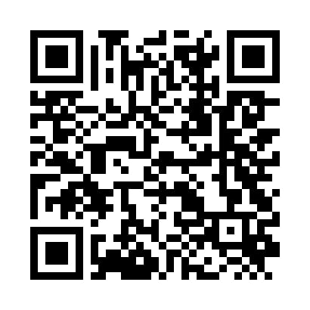





QR-код
на обратную связь
Шельбах Лариса Вениаминовна
QR-code
Преподаватель ЯГПУ им. К.Д. Ушинского,
сурдопедагог
Станем лучше для вас.
Поделитесь впечатлениями!

